Slide 1
Московское образование
Чат-бот в Telegram

Slide 2
Цель проекта
Сейчас многие люди сталкиваются с проблемами незнания куда можно поступить, либо им просто лень искать информацию самим, поэтому мы решили собрать её в одном чат-боте
Мы решили создать бота, который поможет определиться с университетом и понять куда можно поступить.

Slide 3
Сам бот
Зайдя в чат с ботом можно выбрать предмет и основываясь на нём, бот выдаст вам информацию об университетах, о специальностях, проходном балле и количестве бюджетных мест. Также бот пришлёт ссылку на официальный сайт университета

Slide 4
Итог
Мы надеемся, что Петя поможет вам определиться с поступлением в универ по специальности и понять стоит ли вам поступать

Slide 5
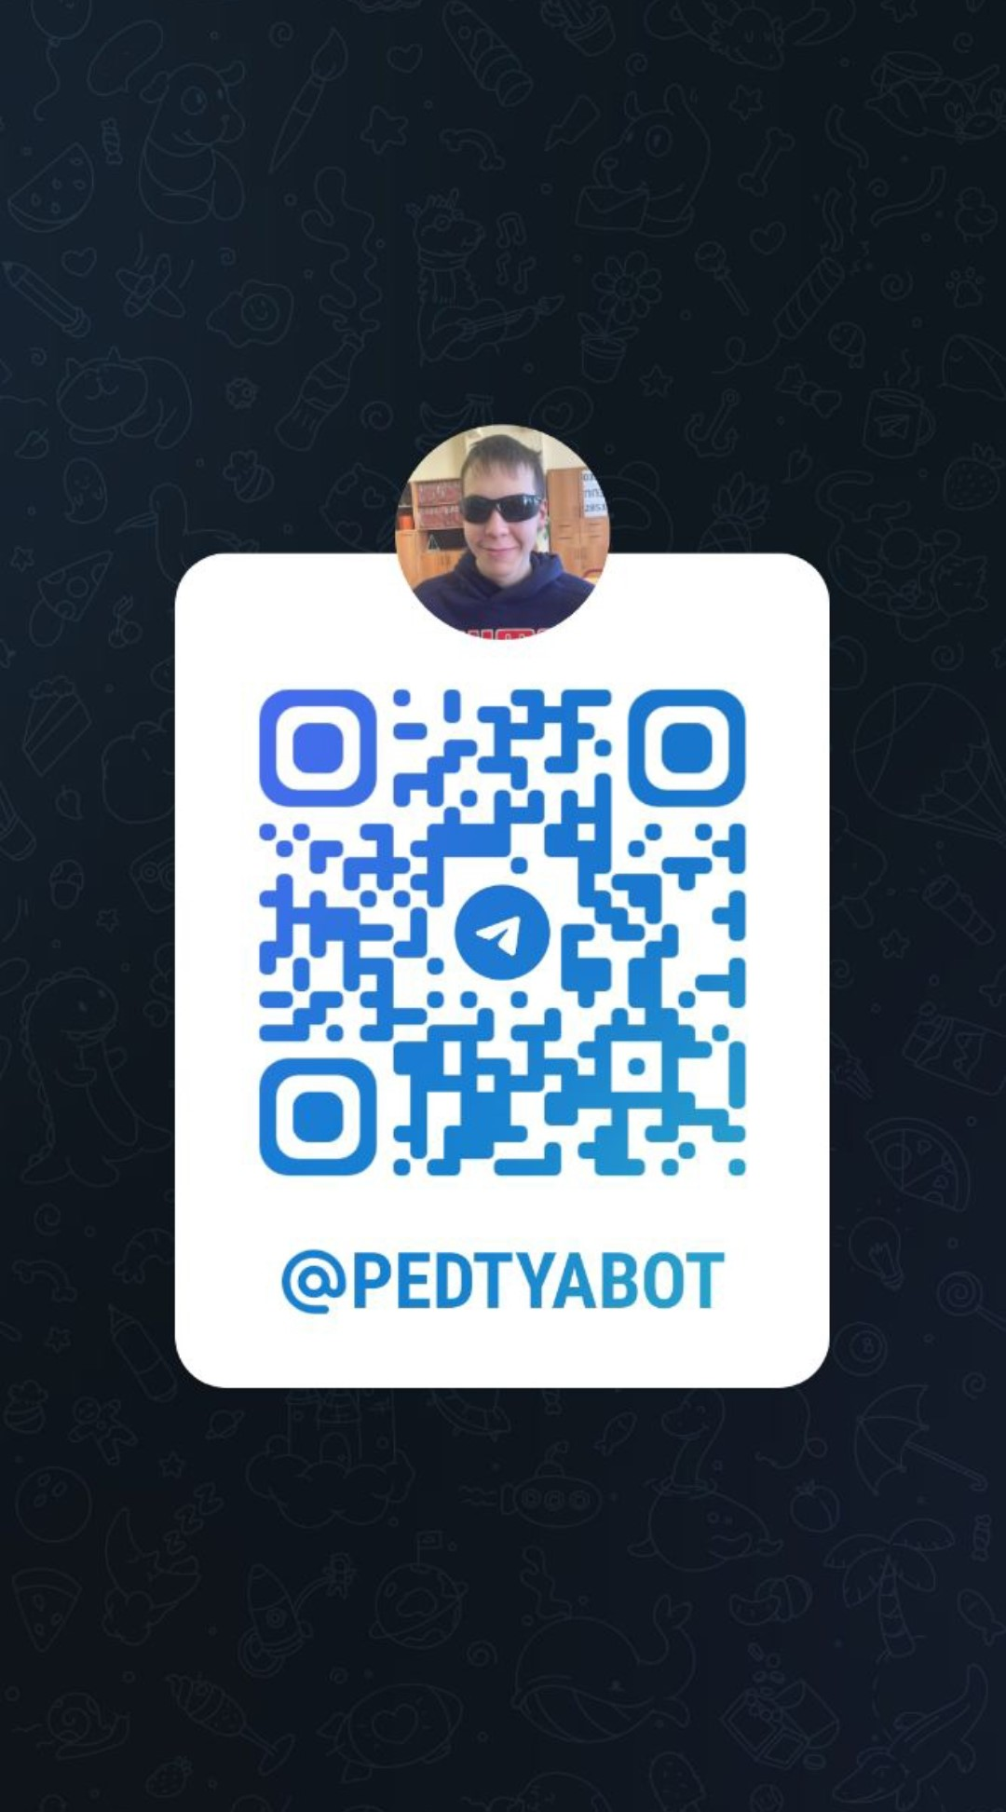
Спасибо за внимание

